Slide 1
Fundamentos de los Relés de Protección Modernos

Slide 2
La filosofía del Releo de Protección

Slide 3
¿Qué es el releo de protección?
“La función de los relés de protección es provocar el pronto retiro de servicio de cualquier elemento de un sistema de potencia cuando sufre un cortocircuito, o cuando comienza a operar de cualquier forma anormal que pueda causar daño o interferir de otra manera con el funcionamiento efectivo del resto del sistema”.

Slide 4
Por qué es necesario proteger el sistema eléctrico
Reducir el daño al equipo
Reducir las interrupciones de energía
Mejorar la calidad de la energía
Mejorar la seguridad para todos
“Deben existir disposiciones adicionales para minimizar daños a los equipos e interrupciones del servicio cuando ocurren fallas.
Hay dos recursos abiertos:
(1) incorporar características de diseño destinadas a prevenir fallas, e
(2) incluir disposiciones para mitigar los efectos de la falla cuando ocurre.

Slide 5
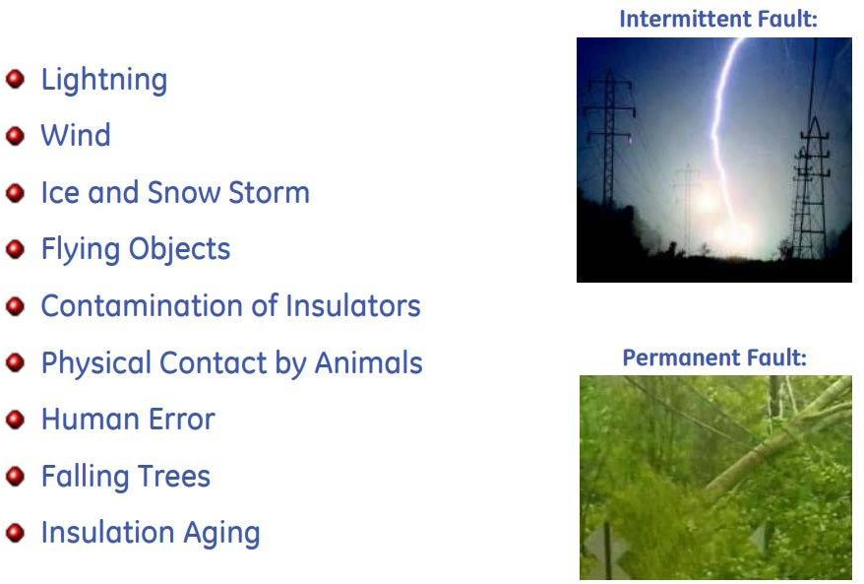
Causas de fallas en el sistema de potencia

Slide 6
La protección es un arte, no sólo una ciencia
No existe una forma estándar de proteger todos los equipos del sistema de potencia.
Existen recomendaciones/guías (por ejemplo, IEEE) basadas en prácticas estándar y lecciones aprendidas, pero depende del mejor conocimiento del ingeniero basado en los datos disponibles.
Hacer todo lo posible para incorporar confiabilidad al sistema, pero saber que fallará. Cuando falle, tener un plan.

Slide 7
La protección es un arte, no sólo una ciencia
Considerar estos factores al desarrollar un esquema de protección:
Reparación de daños
Costo de producción perdida
Efectos adversos al resto del sistema
Daños colaterales de otros equipos
Tiempo en que el equipo dañado estará nuevamente en servicio

Slide 8
La filosofía de la protección: diagramas unifilares

Slide 9
Diagrama unifilar
Diagrama adimensional que muestra cómo se conectan los equipos eléctricos.
Simplificación del sistema real.
El equipo se muestra como cuadros, círculos y otros símbolos gráficos simples.
Los símbolos deben seguir las normas ANSI o IEC.

Slide 10
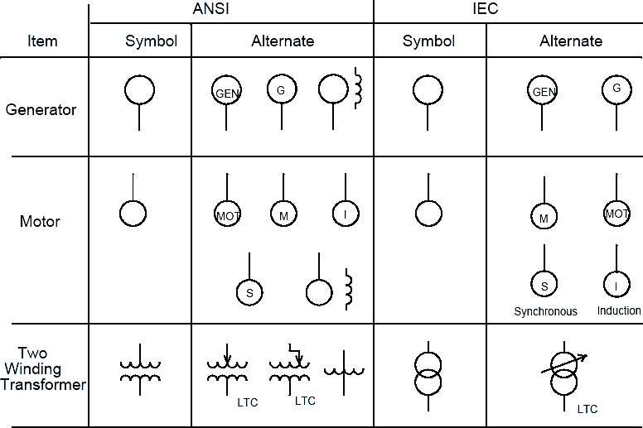
Símbolos de unifilares [1]

Slide 11
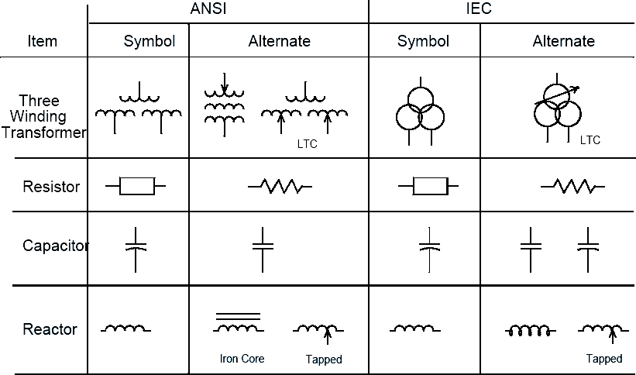
Símbolos de unifilares [2]

Slide 12
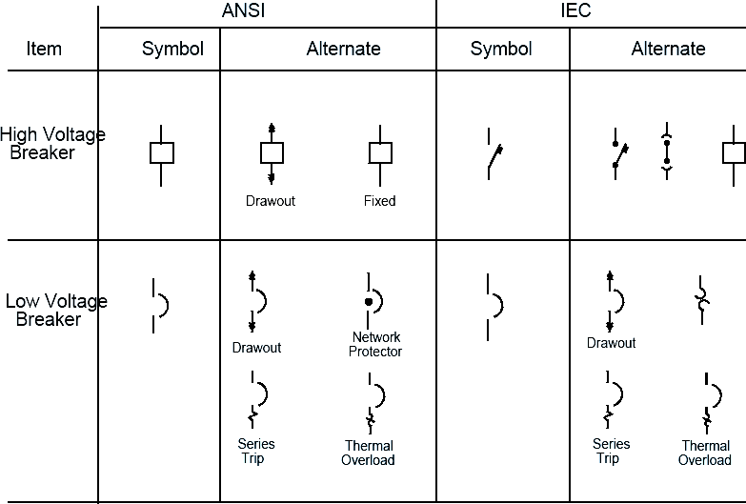
Símbolos de unifilares [3]

Slide 13
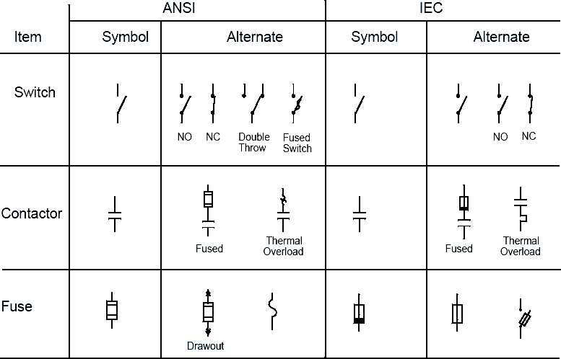
Símbolos de unifilares [4]

Slide 14
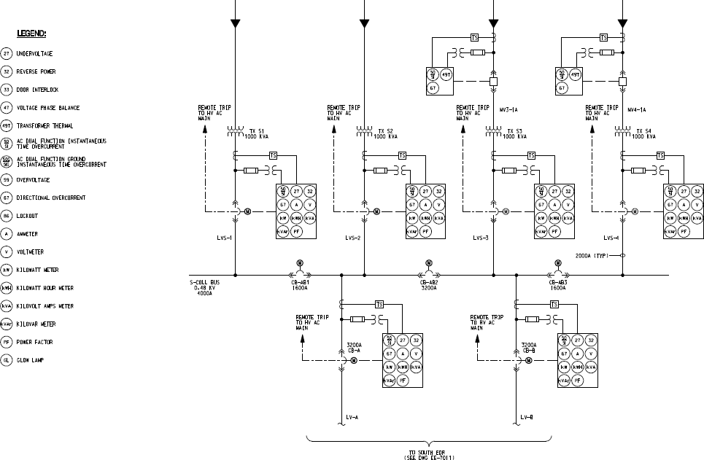

Slide 15
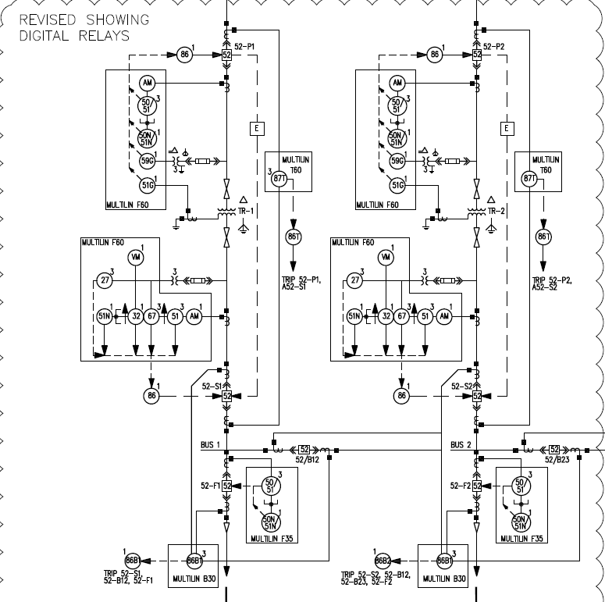

Slide 16
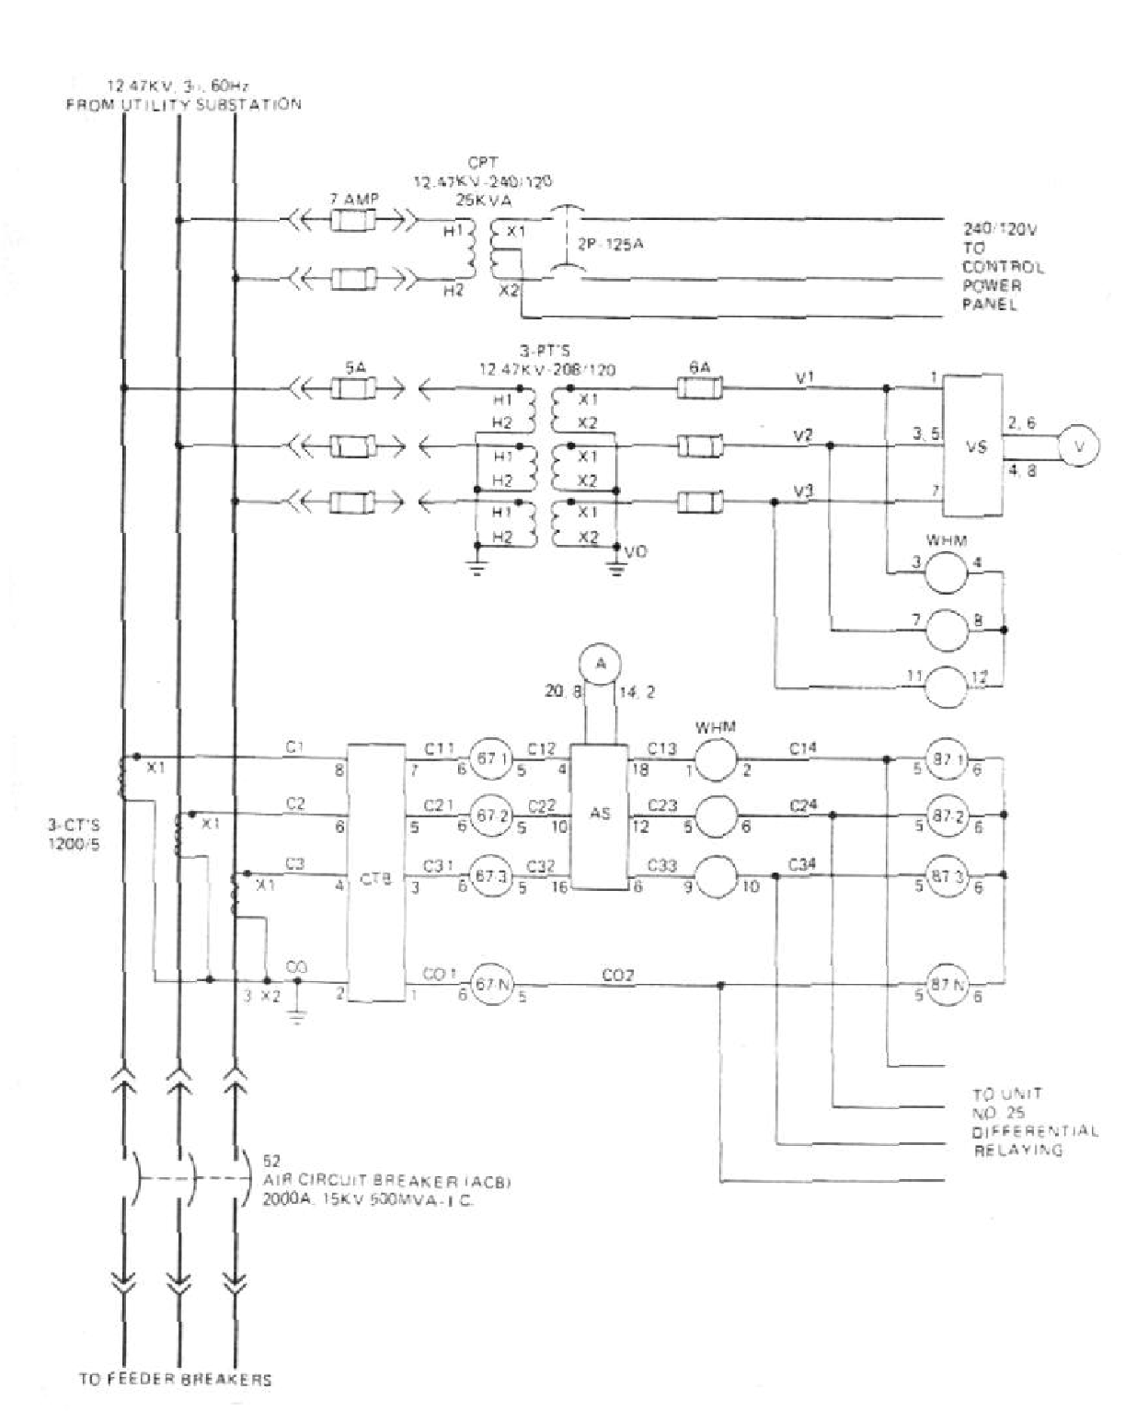
Trifásico

Slide 17
Fundamentos:
Fuentes de corriente de falla

Slide 18
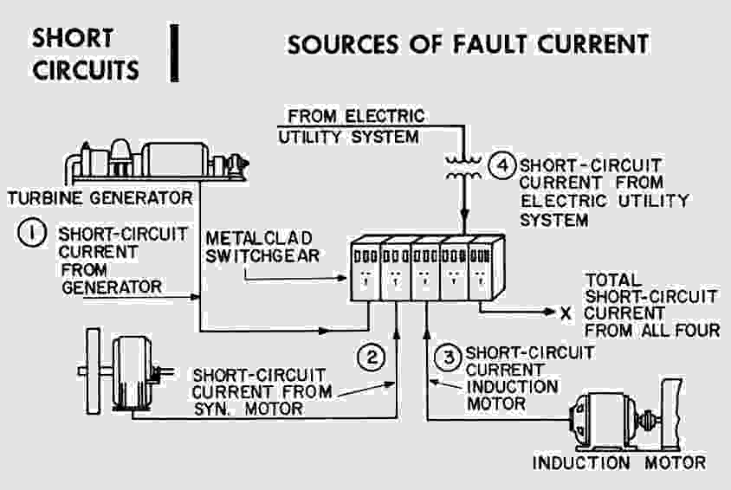
Contribución a las fallas

Slide 19
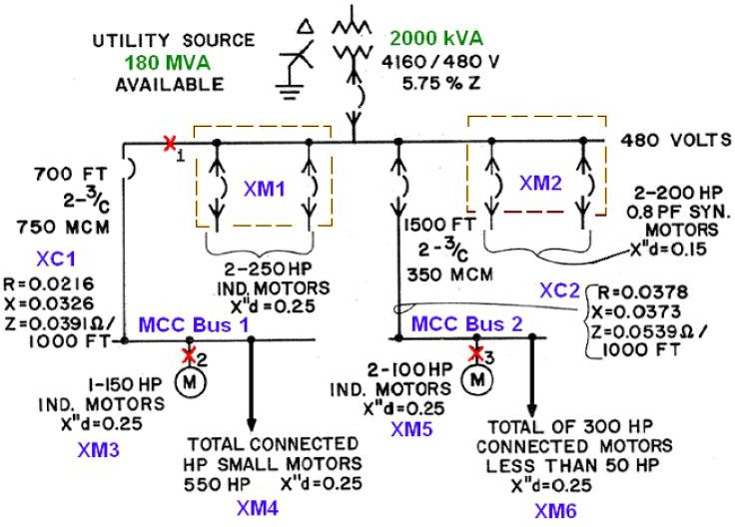
Parámetros de cortocircuito

Slide 20
Fundamentos:
0
Análisis del sistema de potencia:
Conceptos básicos por unidad

Slide 21
Por qué el sistema por unidad
Simplifica el análisis del sistema eléctrico evitando la conversión constante de valores (voltaje en diferentes lados de un transformador).
Sistema por unidad un método usado en el Análisis de Sistemas de Potencia para expresar voltaje, corriente, kVA e impedancia, en por unidad de los valores bases (o de referencia) de estas magnitudes. El valor en por unidad de cualquier magnitud se define como la relación entre el valor real de la magnitud,.en cualquier unidad, al valor base en lo misma unidad.

Slide 22
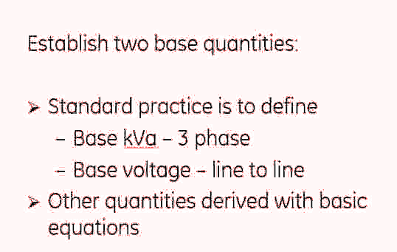
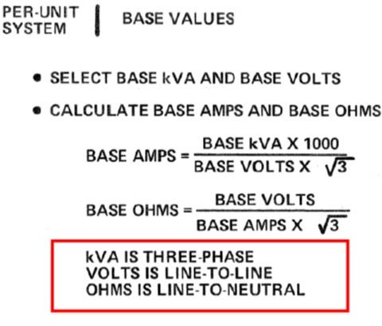

Sistema por unidad

Slide 23
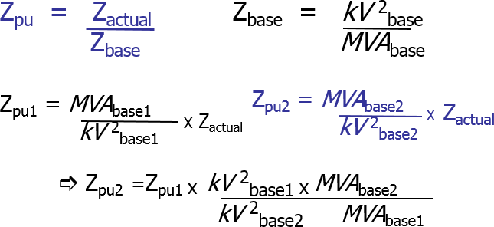
Cálculos de cortocircuito
Sistema por unidad: conversión de base

Slide 24
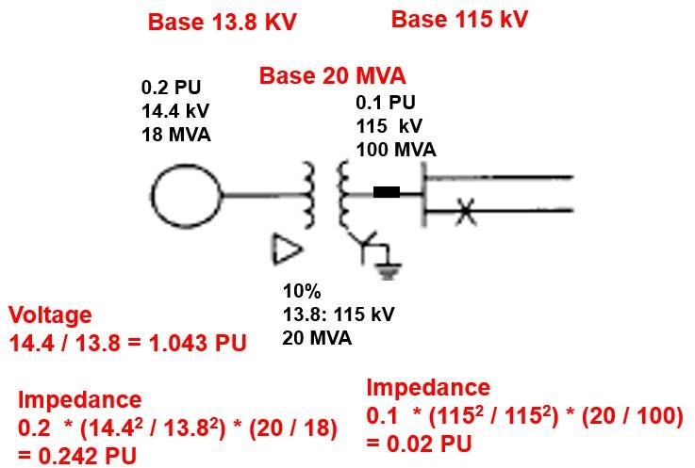
Ejemplo de cálculo por unidad

Slide 25

Ejemplo de cálculo por unidad
Base 115kV
Base 13,8 kilovoltios
Base 20 MVA
Voltaje
1.043 PU
0,02 PU
0,242 PU
I = 1,043 / (0,242 +0,1 + 0,020) = 2,76
PU (sobre una base de 20 MVA)
10%
13,8: 115 kV
20 MVA

Slide 26
Fundamentos:
6
Análisis del sistema de potencia:
Componentes simétricas

Slide 27
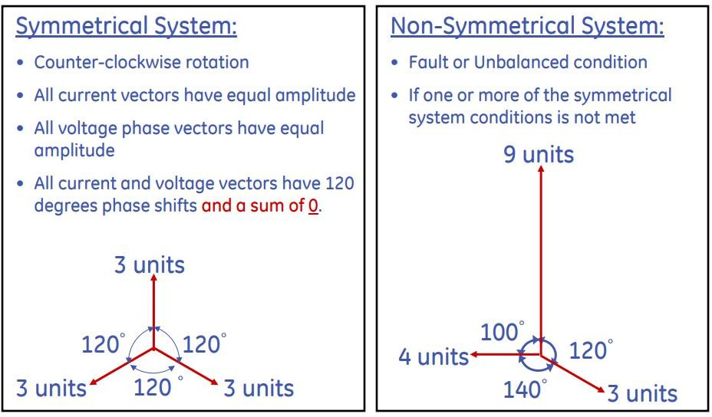
Simétrico vs no simétrico
Normal versus anormal

Slide 28
Análisis no sistemático o desequilibrado
La mayoría de los sistemas de protección se utilizan durante condiciones de desequilibrio.
El análisis de sistemas desequilibrados es difícil
Método para simplificar el análisis de un sistema desequilibrado:
  Componentes simétricas:
    Convierte un sistema trifásico desequilibrado en tres (3) conjuntos de fasores equilibrados o componentes simétricas.
    Simplifica la visualización y el análisis.
    Introducido por Charles Legeyt Fortescue en 1913 en “Método de coordenadas simétricas aplicado a la solución de redes polifásicas”.

Slide 29
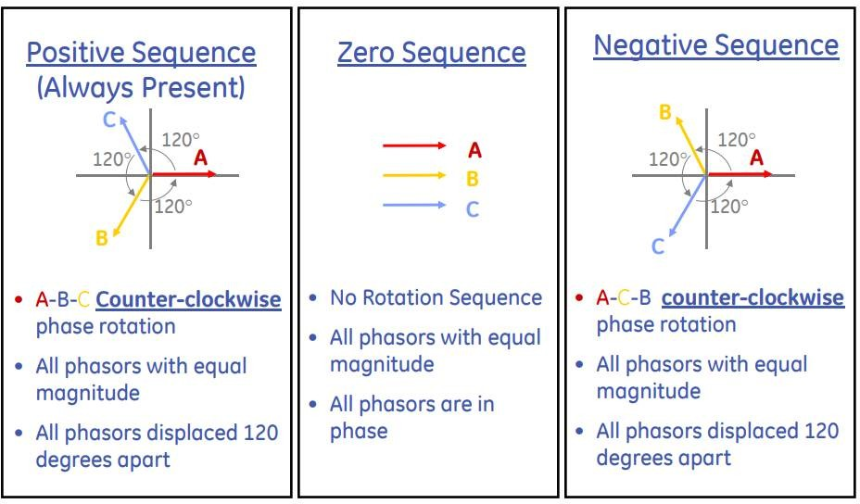
Componentes simétricas

Slide 30
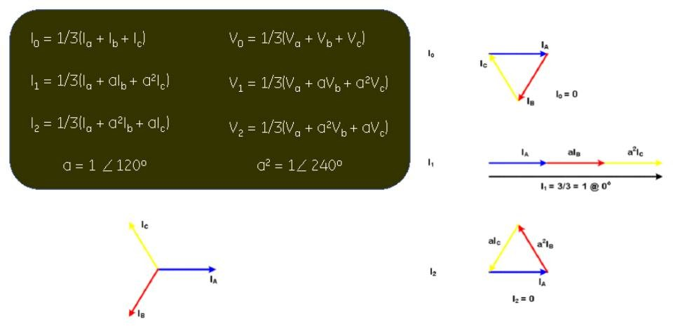
Componentes simétricas
Sistema perfectamente equilibrado, rotación ABC.

Slide 31
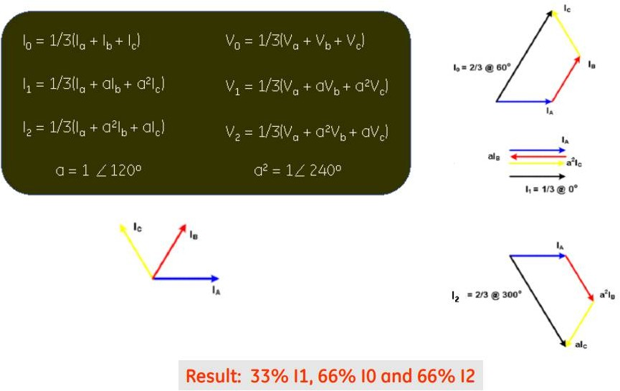
Componentes simétricas
Sistema desequilibrado, fase B rotada

Slide 32
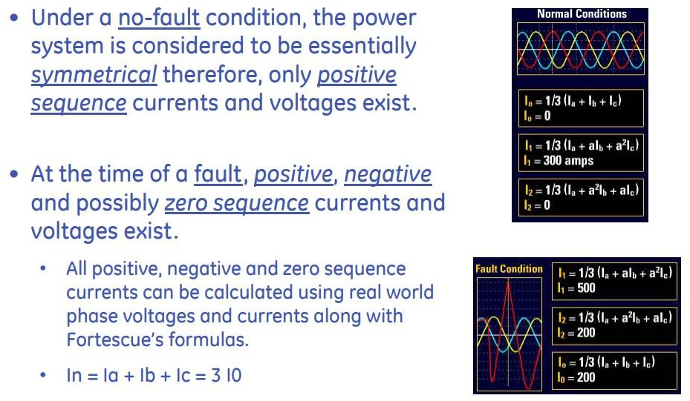
Resumen: componentes simétricas

Slide 33
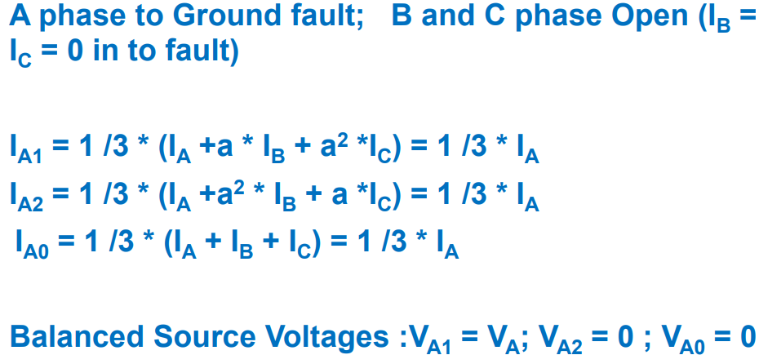
Componentes simétricas: ejemplo de falla AG

Slide 34
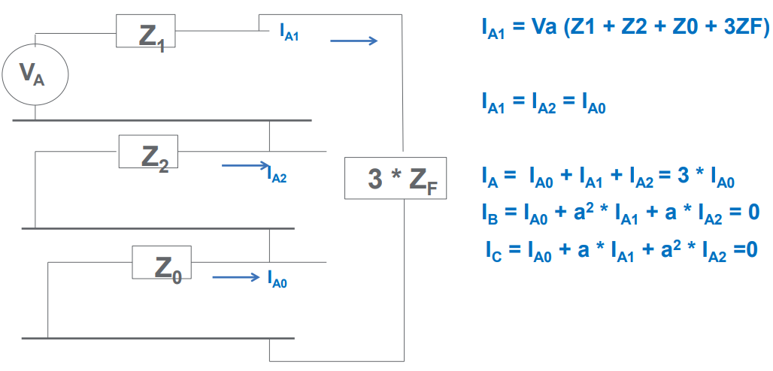
Componentes simétricas: ejemplo de falla AG

Slide 35
Fundamentos:
Zonas de Protección
5

Slide 36
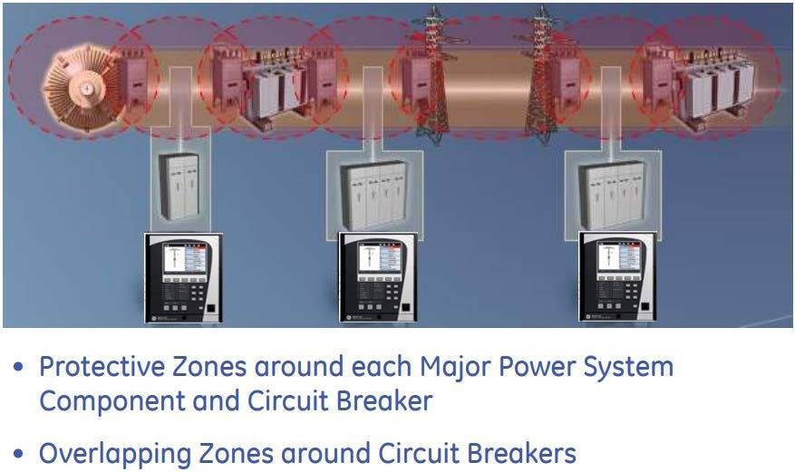
Zonas de Protección

Slide 37
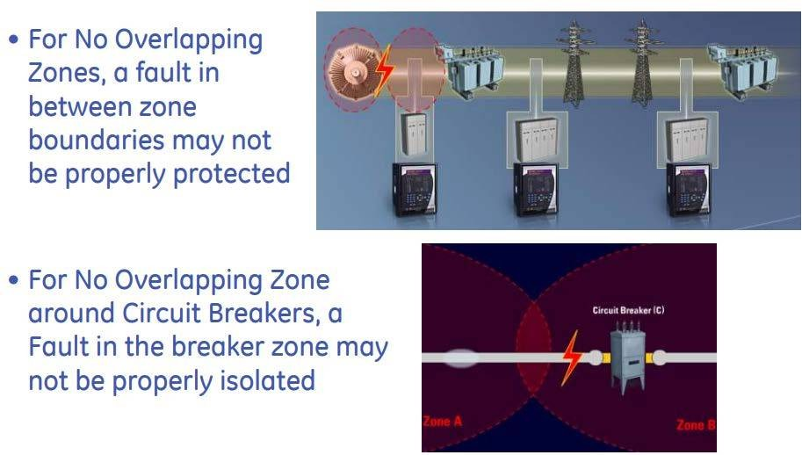
Zonas de Protección

Slide 38
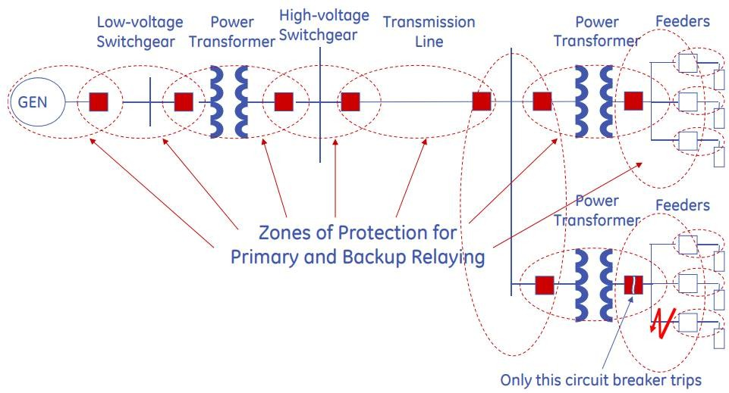
Zonas de Protección
Aislamiento de equipos defectuosos únicamente

Slide 39
Fundamentos:
Unas palabras sobre los contactos del trip

Slide 40
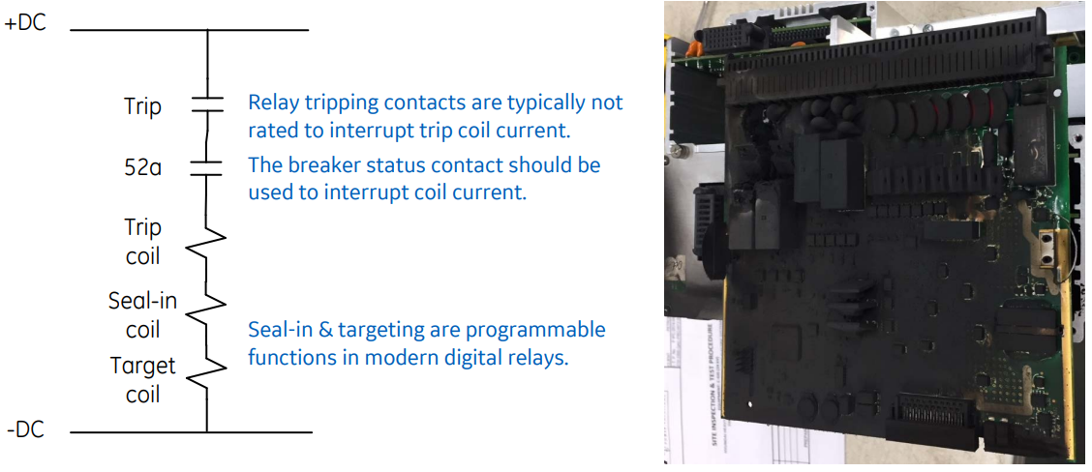
Contactos de disparo y cómo usarlos

Slide 41
Contactos de disparo y cómo usarlos
Para proteger los contactos contra daños resultantes de un posible intento involuntario de interrumpir el flujo de corriente de la bobina de disparo del circuito, algunos relés están provistos de un mecanismo de retención que comprende una pequeña bobina en serie con los contactos. Esta bobina se llama bobina de "sello" o "de retención".

Slide 42
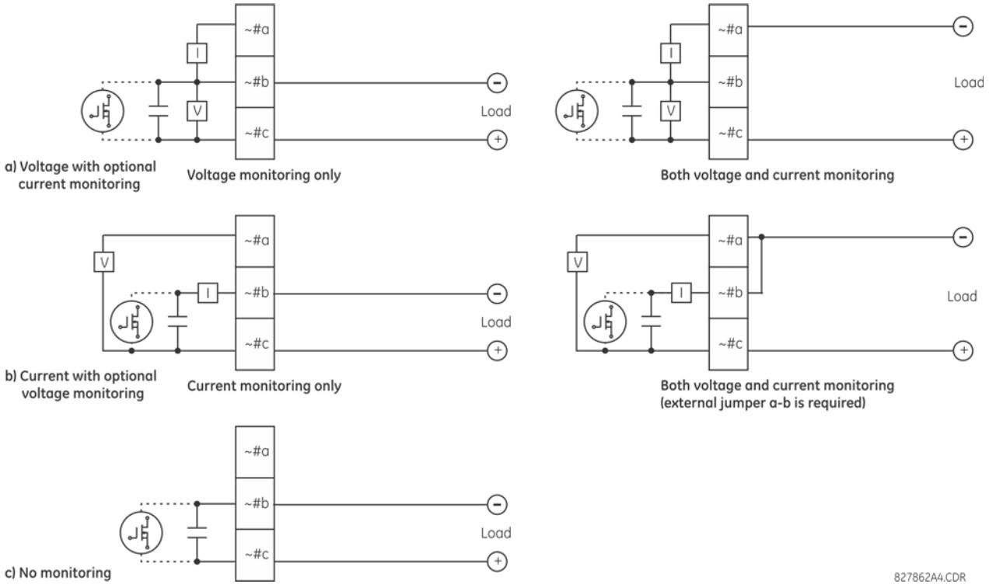
Contactos de disparo y cómo usarlos
Bobina de sellado/retención de relés modernos

Slide 43
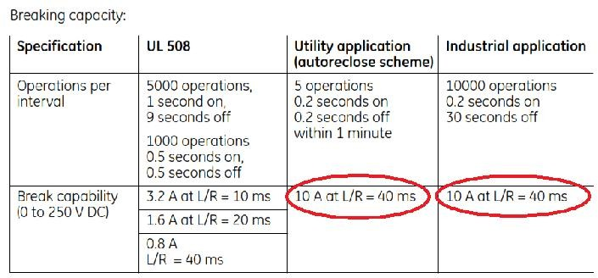
Contactos de disparo y cómo usarlos
Si debe hacer y romper la bobina de disparo directamente, utilice los contactos correctos.
Utilice contactos de alta ruptura, generalmente un elemento opcional
Utilice contactos de alta velocidad si es necesario
  Los contactos típicos funcionan en menos de 5 ms, los contactos de alta velocidad pueden funcionar en menos de 0,6 ms

Slide 44
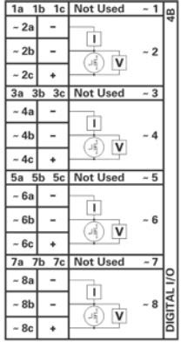
Contactos de disparo y cómo usarlos
Si debe hacer y romper la bobina de disparo directamente, utilice los contactos correctos.
Precaución al utilizar contactos de alta velocidad/alta interrupción:
– Suelen ser sensibles a la polaridad.

Slide 45
Fundamentos:
Requisitos
5

Slide 46
Características de un sistema de protección “confiable”
Las “5 S”
Velocidad
Cuando necesita funcionar, desea que funcione rápido.
Selectividad
Lo ideal es desenergizar sólo el equipo defectuoso y nada más.
Sensibilidad
El mejor sistema de protección puede detectar cualquier fallo, grande o pequeño.
Seguridad
Un buen sistema de protección se activa cuando lo necesita y nunca se activa de otra manera.
Sencillez
Idealmente, no se requiere ningún esfuerzo de ingeniería y es muy económico.
Título de la presentación 12 de septiembre de 2018
46

Slide 47
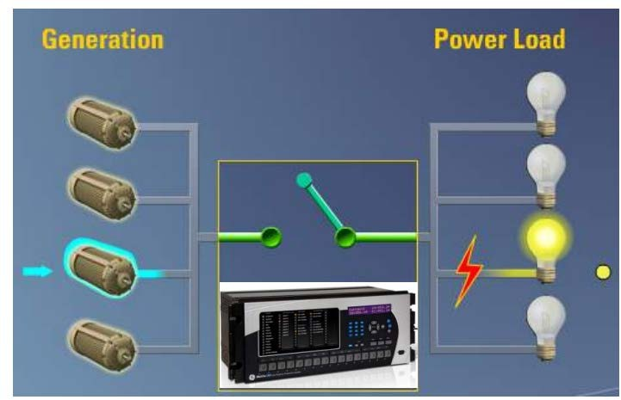
Características del relé: sensibilidad
Operar o impedir la operación en condiciones mínimas.

Slide 48
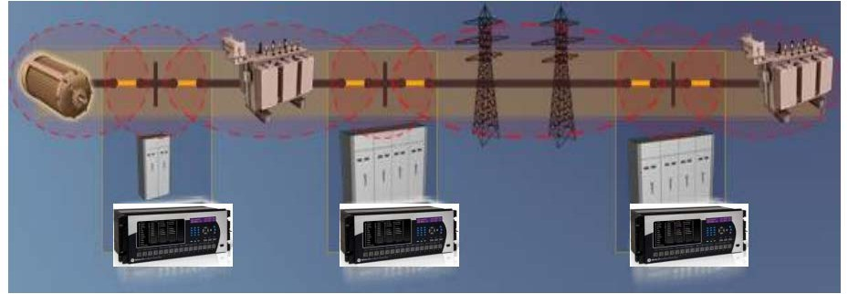
Características del relé: selectividad
Para disparar la magnitud mínima de disyuntores para eliminar una falla, no sobrepase

Slide 49
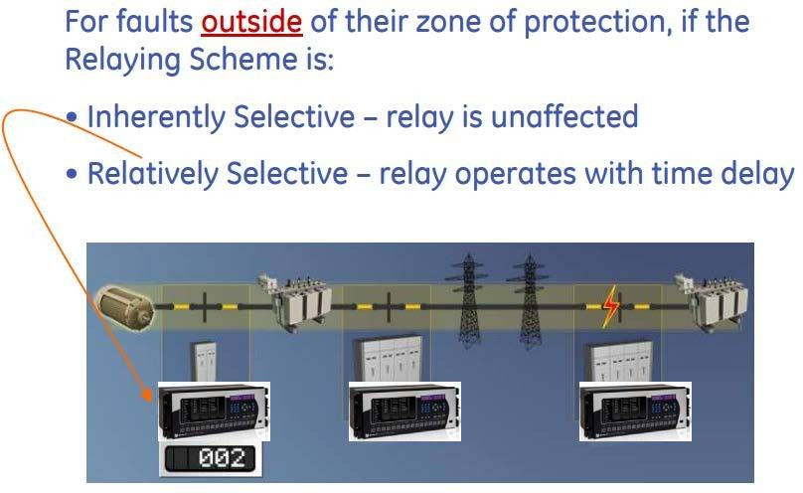
Características del relé: selectividad
Para disparar la magnitud mínima de disyuntores para eliminar una falla, no sobrepase

Slide 50
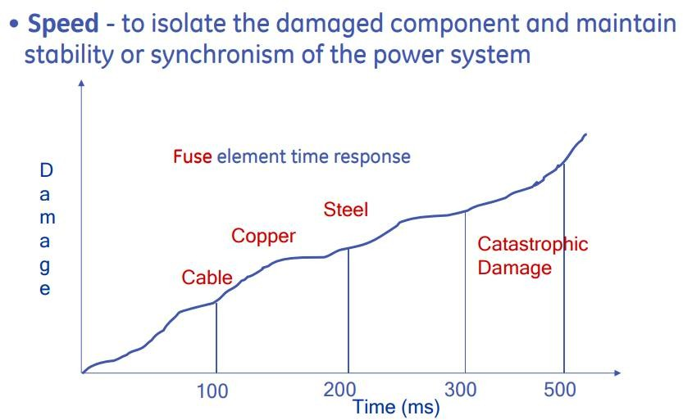
Características del relé: velocidad

Slide 51
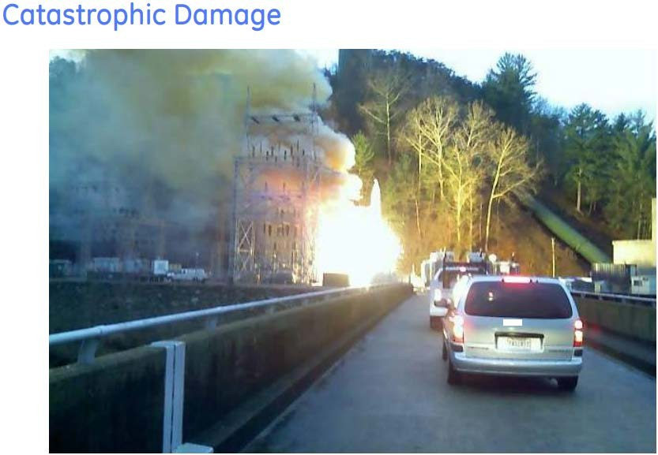
Características del relé: velocidad
No suficientemente rápido

Slide 52
El arte de la retransmisión protectora
Batalla constante entre las “5 S”
Sensibilidad vs Velocidad
Para obtener una aceleración más baja (Sensibilidad) debo sacrificar algo de Tiempo de viaje (Velocidad)
Velocidad vs Selectividad
Para disparar más rápido, debo vivir con el hecho de que mi sistema podría dispararse por fallas fuera de la zona (sobreviaje).
Simplicidad vs………..
Podría ser necesario un sistema costoso y complicado para lograr el equilibrio adecuado entre velocidad, selectividad y seguridad.
Título de la presentación 12 de septiembre de 2018

Slide 53
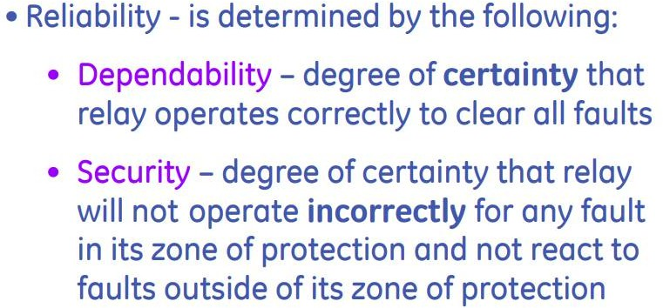
Un sistema de protección confiable
FINALIZAR EL JUEGO

Slide 54
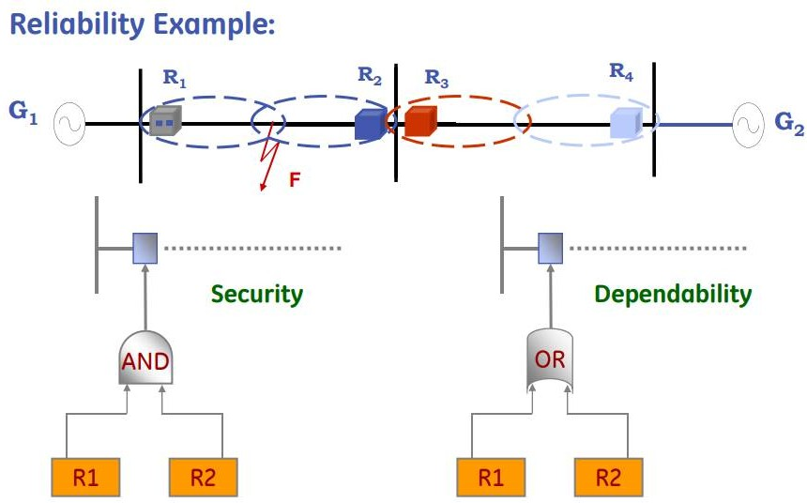
Un sistema de protección confiable

Slide 55






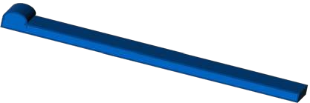





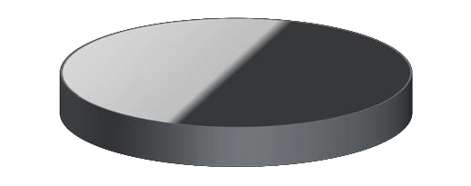


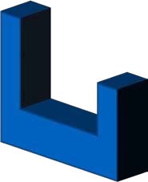

Principios operativos fundamentales
En realidad, sólo existen dos principios operativos fundamentalmente diferentes:
(1) atracción electromagnética y (2) inducción electromagnética.
imán polarizador
is
contactos
accionando
norte
bobina
norte
polarizador
S
bobina
pivote
S

Slide 56
Principios operativos fundamentales
En realidad, sólo existen dos principios operativos fundamentalmente diferentes:
(1) atracción electromagnética y (2) inducción electromagnética.
imán polarizador
is
contactos
accionando
norte
bobina
norte
polarizador
S
bobina
pivote
S

Slide 57
Fundamental:
Transformadores de instrumentos de corriente
57

Slide 58
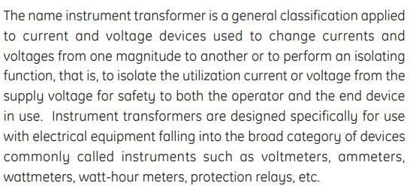
Transformador de instrumentos - Definición
Del catálogo GE ITI

Slide 59
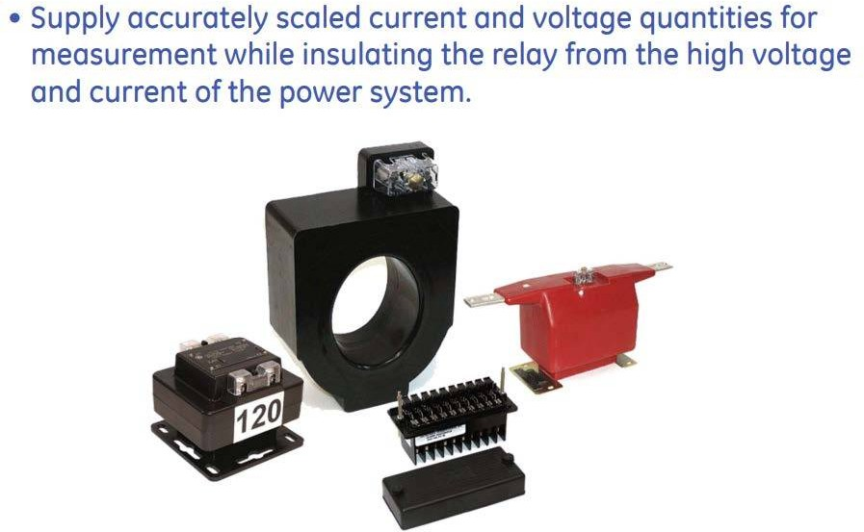
Transformador de instrumentos - Definición

Slide 60
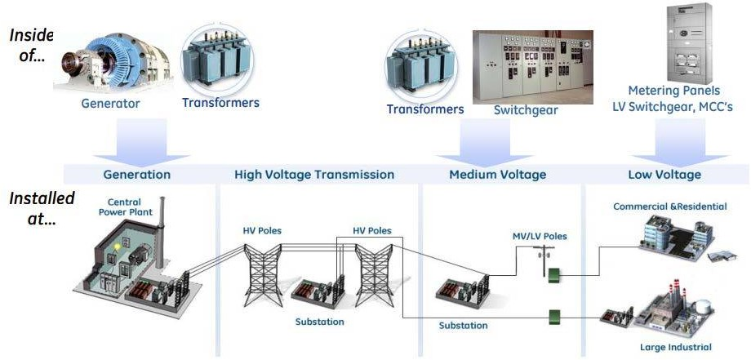
Transformador de instrumentos: ubicaciones

Slide 61
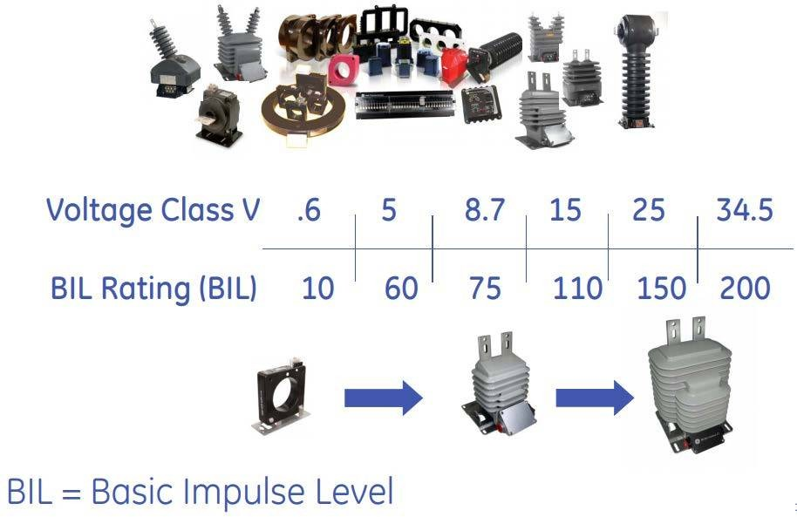
Transformador de instrumentos: clasificaciones de aislamiento
Clases de voltaje típicas

Slide 62
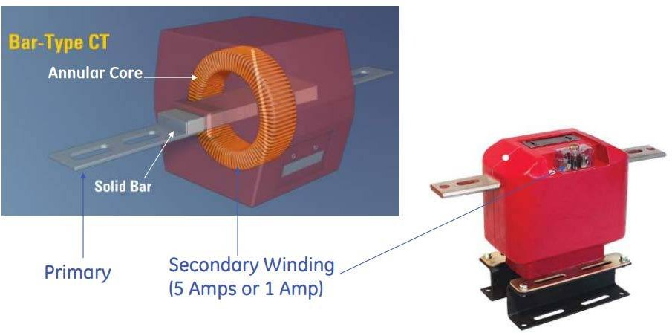
Transformador de instrumentos: tipos
Bar

Slide 63
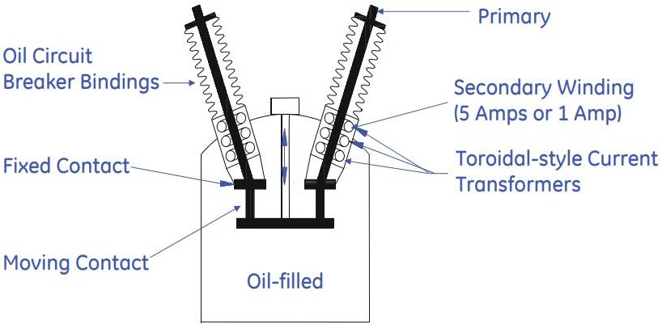
Transformador de instrumentos: tipos
Cojinete

Slide 64
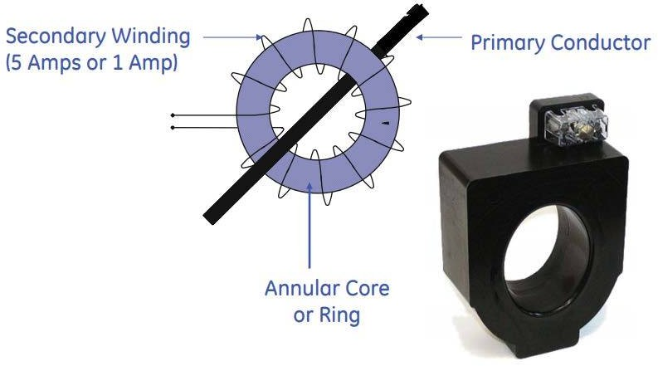
Transformador de instrumentos: tipos
Toroidal (Donut)

Slide 65
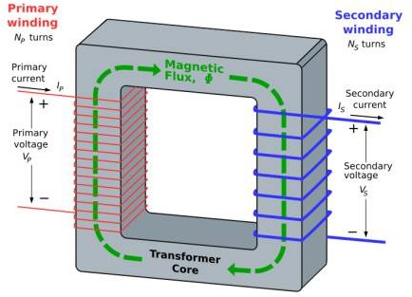

Conceptos básicos del transformador de corriente

Slide 66
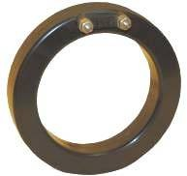
Relación de Transformación (TR)
^{PA}t^{G}u__r_ _r_mi
norte t
Relación del transformador = r_i_metro_a r_y C
Corriente secundaria
Corriente primaria
(100 amperios)
Corriente secundaria
(5 amperios)
¹ 0_0 = 100:5 o 20:1
5

Slide 67

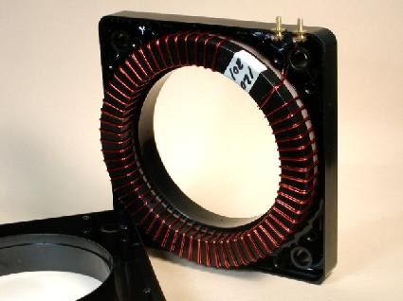
Relación de vueltas

Slide 68
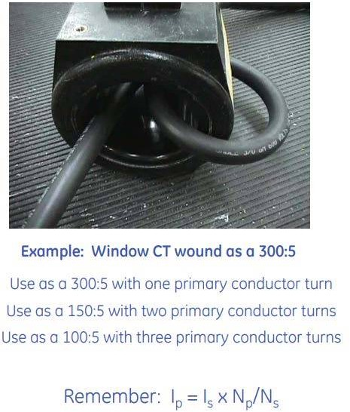
Modificación de la relación de vueltas
68

Slide 69
Polaridad
Dirección de
Corriente secundaria
Dirección de
Corriente primaria
Secundario Polaridad Marcas
X1
IEEE CEI
T1
Primario Polaridad Marcas
Recordar:
IEEE
CEI
H1
P1
corriente primariaen “polaridad” = corriente secundariafuera de "polaridad"

Slide 70
Polaridad
Dirección de
Corriente secundaria
Dirección de
Corriente primaria
Secundario Polaridad Marcas
X1
IEEE CEI
T1
Primario Polaridad Marcas
IEEE
CEI
H1
P1
Recordar:
corriente primariaen “no polaridad” = corriente secundariafuera de “no polaridad”

Slide 71
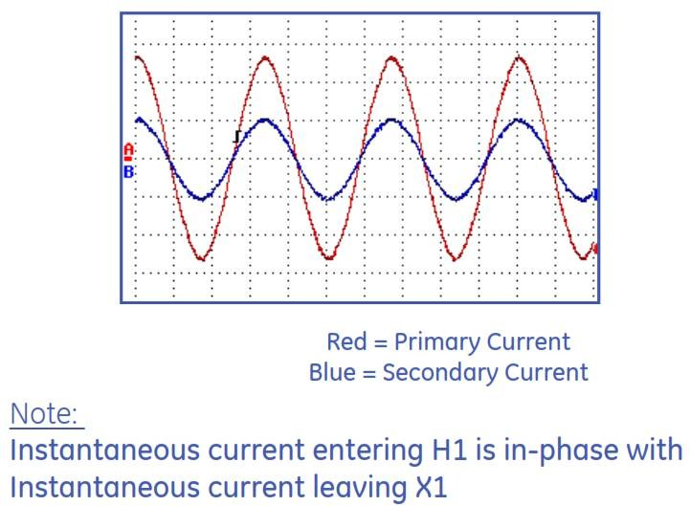
Polaridad

Slide 72

Polaridad

Slide 73


Polaridad
73

Slide 74


Circuito equivalente CT

Slide 75
Precisión de la TC
Irelé=Iprimario*norte1/NORTE2
Irelé=Iprimario*norte2/NORTE1- Iemocionante

Slide 76

ConnecticutMedida Exactitud

Slide 77

ConnecticutMedida Exactitud

Slide 78
IEEECTMedida Exactitud
0,60
Precisión IEEE C57.13
0,3 @ BX.X; RF 4.0
0,6%
Exactitud Región
0,30
Clase de precisión - %
0,3% de precisión
Región
10%
100%
200%
300%
400%
0,30
Sin precisión garantizado en niveles actuales menos de 10%
0,60
1.0
2.0
Factor de calificación
3.0
4.0

Slide 79

ConnecticutMedida Carga

Slide 80

ConnecticutMedida Carga

Slide 81
IEEECTRelé Exactitud
Clases de precisión de relé estándar
C o T100 C o T200 C o T400 C o T800
¿Qué significan estos?

Slide 82
IEEECTRelé Exactitud
La clase de relé (C o T ) designa los voltios mínimos del terminal secundario...
A 20 veces la corriente nominal Sin exceder el 10% de error de relación Dentro de una carga máxima especificada
Ahora que todo el mundo está totalmente confundido, veamos algunos ejemplos sencillos...

Slide 83
IEEECTRelé Exactitud
Examen C o T100por ejemplo
X1 X2
corriente secundaria
100 amperios (20 x 5)
Voltios terminales = 100
carga de
Dispositivos (α)
corriente primaria
24.000 amperios
extensión total
Carga
1,0 α
(20x1200)
carga de
Cables (α)
Connecticut
1200:5
C o T100
Voltios terminales = (20 veces nominal) (carga externa total)
100 voltios = (100 amperios) (1,0 α)

Slide 84

IEEECTRelé Exactitud

Slide 85

IEEECTRelé Exactitud

Slide 86
Fundamental:
Transformadores de medida de corriente: dimensionamiento
86

Slide 87
Factor de clasificación CT (RF) - IEEE
Corriente nominal x (RF) =
Transporte máximo de corriente continua
capacidad:
Sin exceder los límites de temperatura Sin pérdida de la clase de precisión publicada
Factores de calificación típicos: 1,0, 1,33, 1,5, 2,0, 3,0, 4,0

Slide 88

Dimensionamiento de CT (factor de clasificación)

Slide 89
Dimensionamiento de TC
Connecticutprimario> corriente de carga máxima esperada * factor de clasificación CTprimario< corriente de falla máxima esperada/20 CT primario debe dimensionarse para evitar la saturación La clase de precisión del CT debe dimensionarse para evitar la saturación El aislamiento del CT debe dimensionarse para la aplicación
CT BIL debe dimensionarse para coordinarse con la estación BIL
* 0,5 amperios para D60

Slide 90
Fundamental:
Transformadores de instrumentos de corriente: saturación
90

Slide 91

Conceptos de saturación de TC
Traducido del inglés al español - www.onlinedoctranslator.com
La saturación del TC depende de varios factores.
  Características físicas del CT (tamaño, clasificación, resistencia del devanado, voltaje de saturación)
  Carga secundaria del CT conectada (cables + relés)
  Magnitud de corriente primaria, compensación de CC (sistema X/R)
  Flujo residual en el núcleo del CT
Es posible que las corrientes secundarias reales del CT no se comporten de la misma manera que la corriente de relación (primaria escalada) durante las fallas.
El resultado final es una corriente diferencial espuria que aparece en la suma de las corrientes secundarias, lo que puede provocar que los elementos diferenciales funcionen si no se aplica seguridad adicional.

Slide 92

Circuito equivalente CT y curva de excitación

Slide 93

Rendimiento de TC
C200 1200:5 Carga = 1,0 ohmios
Corriente de falla = 40,000 A sin compensación
V = 167 V

Slide 94

Rendimiento de TC
C100 1200:5 Carga =1,0 ohmios
Corriente de falla = 40,000 A sin compensación
V = 167 V

Slide 95

Rendimiento de TC
C100 1200:5 Carga =0,5 ohmios
Corriente de falla = 40,000 A sin compensación
V = 83,3 V

Slide 96

Rendimiento de TC
C100 600:5 Carga = 0,5 ohmios
Corriente de falla = 40,000 A sin compensación
V = 167 V

Slide 97

Saturación CT para CC
Actual
I
R
X
PAG
−t
I⋅mits
I
S
Flujo

Slide 98

Componentes de corriente CA y CC de la corriente de falla

Slide 99


Respuesta del generador (compensación de CC)
R
X

Slide 100





Inicio asimétrico norteg actual
Compensación de CC

Slide 101
Rendimiento de TC
C200 1200:5 Carga = 1,0 ohmios
Corriente de falla = 40,000 A sin compensación
V = 167 V

Slide 102

Rendimiento de TC
C200 1200:5 Carga = 1,0 ohmios

Slide 103
Los circuitos CT no pueden
quedar abierto!!!

Slide 104
Modelo TC

Slide 105


Típico Solicitud: Circuito CT y VT

Slide 106

Interruptor FT y enchufe de prueba

Slide 107


Slide 108

Disyuntor de subestación
Se utiliza protección contra sobrecorriente de fase y tierra con relé de reconexión multidisparo.
Se utilizan sobrecorriente tanto instantánea como retardada.
52
79

Slide 109

Disyuntor industrial
Se utiliza sobreintensidad de fase instantánea y retardada.
Se utiliza sobrecorriente instantánea a tierra.
Opcionalmente, se utiliza sobrecorriente retardada en tierra.
TC de fase
50G 51G
TC de secuencia cero

Slide 110
Protección de falla a tierra
Corriente de secuencia cero Transformador
Mejor
52
A
B
C
50/51G
Conexión CT de secuencia cero

Slide 111
Falla a tierra: asimétrica al Comenzando
Actual
Compensación de CC
Este diagrama muestra las corrientes de arranque asimétricas. Cuando un motor arranca por primera vez usando una conexión de falla a tierra residual, las tres fases no suman cero debido a la compensación de CC en cada uno de los CT de tres fases. Esta diferencia aparece como una corriente de falla a tierra y causará un disparo por falla a tierra si el nivel de disparo y el retardo de tiempo están programados correctamente. Si se va a utilizar la conexión de falla a tierra residual, el retardo de disparo por falla a tierra debe configurarse en un retardo que no sea instantáneo para evitar un disparo molesto por falla a tierra, además de permitir suficiente tiempo para que se igualen las compensaciones de corriente de arranque asimétricas.

Slide 112

suelo dFalla
Esta diapositiva muestra el ruido generado durante un arranque y una carrera cuando se utiliza el esquema de tierra residual.
El relé del motor no detectaría nada de este ruido utilizando un esquema CT de secuencia cero.

Slide 113

Conexión residual

Slide 114
¿Se activará el IOC para corrientes de falla altas?
¿En un CT de baja relación?

Slide 115

Altas corrientes de falla en CT de baja relación

Slide 116

Altas corrientes de falla en CT de baja relación

Slide 117

Altas corrientes de falla en CT de baja relación

Slide 118

Altas corrientes de falla en CT de baja relación
- Relé 750
El relé se disparará para la configuración del COI hasta 15 PU o 75 A

Slide 119
Saturación CT y relés de protección
Para TOC e IOC significa valores más pequeños, probablemente funcionará pero funcionará más lento
Para motores….ver declaración arriba
Para protección diferencial significa... tal vez una corriente sea menor que la otra.

Slide 120


Tiempo hasta la saturación

Slide 121


Saturación CT y relés de protección
Tiempo de funcionamiento del COI (ms)
850 SR750
mín. 10.20 18.00
máx. 12.60 22.30
Promedio 11,39 20,17
2 ms
850
18,7 ms
750
Operación de subciclo incluso con saturación de CT para cortocircuitos

Slide 122
Cálculo de carga de TC
¿Cómo calculamos esto?
X1 X2
corriente secundaria
Primario
Actual
carga de
Dispositivos (α)
Total
Carga Zt
carga de
Cables (α)
Connecticut

Slide 123
Cálculo de carga de TC

Slide 124
Cálculo de carga de TC
zt=RConnecticut+Rl+ZB
zt= Carga total en ohmios
RConnecticut= Resistencia secundaria del CT en ohmios a 75 grados C
Rl = Resistencia de los cables en ohmios (distancia total del bucle) =
zB Impedancia del dispositivo en ohmios

Slide 125

Herramienta de saturación CT IEEE PSRC

Slide 126
Fundamental:
Transformadores de instrumentos actuales: palabra final
126

Slide 127

Nunca abra el circuito

Slide 128
Llevar
La aplicación de medición no requiere CT clase “C”
  La clase “C” se especifica con fines de protección y es posible que no cumpla con los requisitos de precisión de medición. Suelen ser más pequeños y menos costosos.
Las derivaciones secundarias de TC deben agregarse a la carga de TC
  Los relés de microprocesadores modernos presentan muy poca carga.
Verifique y vuelva a verificar la polaridad, especialmente para las siguientes aplicaciones:
  Mediciones de potencia
  Sobrecorriente direccional
  Diferencial

Slide 129
Fundamental:
Transformadores de instrumentos de voltaje: conceptos básicos
129

Slide 130

Clase de transformador de voltaje - IEEE

Slide 131

Clase de transformador de voltaje - IEEE

Slide 132

Conexiones del transformador de voltaje

Slide 133


Transformadores de tensión Ferrorresonancia
- Ferrorresonancia
R
Normalmente 60 ohmios

Slide 134
Fundamental:
34
Tipos de Protección:
sobrecorriente

Slide 135

El problema de la protección
138 kilovoltios
R
52
Ud.
La falla es vista por
Fusible F-1
Relé del alimentador
R
52
METRO
Relé del alimentador principal
12,5 kilovoltios
R
R
R
Relé del proveedor de servicios públicos
52
1
52
2
52
3
F-1

Slide 136

Tipos de protección
sobrecorriente

Slide 137
Protección del alimentador industrial
La protección contra sobrecorriente es típica
  Relé de protección más simple
  Opera en un nivel actual predeterminado
Otros tipos pero no se aplican normalmente.
  Sobrecorriente direccional: múltiples fuentes unidas
  Diferencial: aumenta la selectividad para líneas cortas

Slide 138
Protección contra la sobretensión
Tipos de dispositivos de sobrecorriente
Relés instantáneos: destinados a funcionar en fallas cercanas con alta corriente de cortocircuito.
Relés de tiempo inverso: se utilizan para una mayor coordinación de dispositivos posteriores, otros relés, fusibles, etc.
Fusibles

Slide 139

Protección instantánea contra sobrecorriente

Slide 140
Protección instantánea contra sobrecorriente
Función ANSI50
El elemento protector de sobrecorriente instantánea funciona sin demora intencional cuando la corriente ha excedido la configuración del relé.
Hay unlevantarconfiguración.
50P – fase inst. sobrecorriente.
50N – inst neutro. sobrecorriente
(La suma matemática de fasores de las corrientes de fase Ia, Ib, Ic es igual a In)
50G – instalación terrestre. sobrecorriente: configuración de activación baja (valor de corriente medido de un CT o efecto residual de los CT de fase)
A menudo se utiliza un breve retraso de 200 ms para permitir que los fusibles aguas abajo se fundan antes de que funcione el elemento de sobrecorriente instantáneo.

Slide 141
Protección contra sobrecorriente de tiempo
TIEMPO
FUNCIONAR
OPERANDO
TIEMPO
LEVANTAR
FALLA
ACTUAL
ACTUAL
Múltiplos de recogida

Slide 142
Protección contra sobrecorriente de tiempo
Función ANSI51
El tiempo de viaje varía inversamente con la magnitud actual para permitir la coordinación.
Las curvas características más utilizadas se denominan inversa, muy inversa y extremadamente inversa. El usuario debe seleccionar eltipo de curva. Se dice que son una familia de curvas y seleccionadas por elmarcar el tiempo.
El tipo de curva y el dial de tiempo son configuraciones independientes. El tipo de curva se selecciona de modo que la característica del relé coincida mejor con las características de los dispositivos de sobrecorriente aguas abajo y aguas arriba. El dial de tiempo ajusta el retardo de tiempo de la característica para lograr la coordinación entre los dispositivos de sobrecorriente aguas abajo y aguas arriba.
Recogida mínimaconfiguración. Configuración de captación elegida para que el dispositivo de protección funcione en la parte más inversa de su curva de tiempo en el rango de corriente para el cual debe operar.
51P – sobrecorriente de tiempo de fase
51N – sobrecorriente de tiempo neutro
(La suma matemática de fasores de las corrientes de fase Ia, Ib, Ic es igual a In)
51G – sobrecorriente de tiempo de tierra - configuración de activación baja (valor de corriente medido desde un CT)

Slide 143


Protección de falla a tierra
Conexión de falla a tierra residual
Menos sensible: desventajas debidas a TC no compatibles
Para cables grandes que no pueden pasar a través de la ventana del CT de secuencia cero, se puede utilizar la configuración de falla a tierra residual.
Esta configuración es inherentemente menos sensible que la configuración de secuencia cero debido al hecho de que los CT no coinciden perfectamente.
RELÉ DEL ALIMENTADOR
Conexión CT de secuencia cero
Mejor método: inmunidad al ruido más sensible e inherente
Todos los conductores de fase pasan a través de la ventana del mismo CT denominado CT de secuencia cero.
Normalmente, las corrientes trifásicas sumarán cero, lo que dará como resultado una salida cero desde el secundario del TI de secuencia cero.
Si una fase tuviera un cortocircuito a tierra, la suma de las corrientes de las fases ya no sería igual a cero, lo que provocaría que fluya una corriente; el relé del alimentador detectaría esta corriente como una falla a tierra.

Slide 144
Magnitud de la corriente de falla
138 kilovoltios
R
Magnitud de la falla
F3 > F2 > F1
¿Por qué?
52
Ud.
F3
R
52
METRO
Impedancia
Yo = V/Z
12,5 kilovoltios
R
R
R
F2
52
1
52
2
52
3
F-1
F1

Slide 145
Corrientes de falla
TIEMPO
F1
F2 F3
ACTUAL

Slide 146

146

Slide 147
Intervalo de coordinación horaria (TCI)
TIEMPO
Alimentador 3
Relé
Alimentador principal
Relé
TIEMPO
COORDINACIÓN
INTERVALO
LEVANTAR
LEVANTARF1
F2 F3
ACTUAL

Slide 148

148

Slide 149
Protección contra sobrecorriente de tiempo
Extremadamente inverso
Muy
Inverso
Inverso
Tiempo
Área de operación:
en y por encima de la curva
1
10
100
Levantar
Múltiplos de recogida

Slide 150

Protección contra sobrecorriente de tiempo
Durante la selección de la curva, la protección
El ingeniero utilizará lo que se denomina “ multiplicador de tiempo" o "marcar el tiempo”para desplazar efectivamente la curva hacia arriba o hacia abajo en el eje del tiempo
La región operativa se encuentra encima de la curva seleccionada, mientras que la región no operativa se encuentra debajo de ella.
LevantarSe utiliza para mover la curva hacia la izquierda y hacia la derecha.

Slide 151


Útil para coordinación de relés con
Curva flexible
estática aguas abajo
dispositivos de disparo, fusibles, estuche moldeado interruptores,
transformador curvas de daño, etc.

Slide 152

Coordinación de
Baja Tensión y Voltaje medio
Protección contra la sobretensión
Árbitro. Tensión: 13,2 kilovoltios
1A a 13,2kV=27,5A a 480V
Corriente mostrada a 13,2 kV
Escala actual X 10

Slide 153
Fusión y Coordinación
Tiempo del fusible versus característica actual
Las características de tiempo versus corriente de un fusible tienen dos curvas.
La primera curva se llama curva previa al arco.
  La curva de prearco (o fusión) es el tiempo entre el inicio de una corriente lo suficientemente grande como para causar que los elementos fusibles se fundan y el instante en que se produce el arco.
Tiempo
Mínimo
derretir
compensación total
La segunda curva se llama tiempo total de compensación.
  El tiempo total de limpieza es el tiempo total que transcurre desde el inicio de una sobrecorriente hasta la interrupción final del circuito.
La curva característica tiempo-corriente de un fusible sigue una I2Característica T: es decir, a medida que aumenta la corriente, el tiempo disminuye en el cuadrado del aumento de corriente.
curva de tiempo
Actual

Slide 154
Coordinación de elementos protectores
Es muy importante coordinar la protección contra
sobrecorriente. Tome el sistema de ejemplo que se muestra. Si apareciera una falla en la posición indicada, el fusible F5 debería abrirse. Si fallara, el disyuntor del alimentador debería dispararse un poco más tarde porque su protección se ha coordinado adecuadamente con los fusibles aguas abajo.
CB
FUSIBLE F5
FUSIBLE F3
FUSIBLE F2
FUSIBLE F1
Curva de sobrecorriente del relé
Los dispositivos de protección adecuadamente coordinados
ayudan a:
Tiempo
F5 Curva del fusible
Eliminar las interrupciones del servicio por fallas temporales
Minimizar el alcance de las fallas para reducir el número de cargas afectadas
Localizar la avería, minimizando así las interrupciones del servicio.
Actual
F2 Curva del fusible

Slide 155
Coordinación – Entre fusibles
El tiempo de funcionamiento de un fusible es función del tiempo de prearco (fusión) y de arco.
Para una coordinación adecuada, total I2La T del fusible secundario no debe exceder el prearmado (fusión) del fusible primario. Esto se establece si la relación de corriente entre la clasificación de corriente del fusible primario y secundario es 2 o mayor para fusibles del mismo tipo.
Primario
2yo
Secundario
Secundario
1yo
1yo
Tiempo
Carga
Carga
Actual

Slide 156
Coordinación: entre fusibles y relés
El relé de sobrecorriente de tiempo debe respaldar al fusible en todo el rango de corriente. La curva característica del relé de sobrecorriente de tiempo más adecuada para la coordinación con fusibles es Extremadamente Inversa, que es similar a la I.2t fusionar curvas. Para curvas de relé extremadamente inversas, la configuración de corriente de activación primaria debe ser 3 veces la clasificación del fusible. Para otras curvas de relé, se debe considerar hasta 4 veces la capacidad del fusible. Asegúrese de que no se crucen las curvas de fusible o relé de sobrecorriente de tiempo.
Para tener en cuenta la saturación y los errores del TC, el sobreimpulso del relé electromecánico, los errores de sincronización y los errores de fusibles, se debe utilizar un TCI mínimo de 0,4 s.
Curva de fusible
Tiempo sobre la curva actual
Tiempo
Tiempo TCI mínimo de 0,4 s.
Actual

Slide 157
Coordinación: entre fusibles y relés
TCI recomienda lo siguiente para garantizar una coordinación adecuada
3
2.5
2
Tiempo para operar (s)
1.5
1
0,5
0,3 s entre relés/reenganchador
0,4 s entre relé y fusible
0 ₀
1000
2000
3000
4000
Corriente de falla a 11 kV

Slide 158
Coordinación de dispositivos
TIEMPO
Alimentador 3
Relé
F-1
Alimentador principal
Relé
TCI
0,4 s típico
mala coordinación
F1
F2 F3
ACTUAL

Slide 159
Coordinación de dispositivos
TIEMPO
Alimentador 3
Relé
F-1
Alimentador principal
Relé
Coordinación adecuada
TCI
0,4 s típico
TCI
0,3 s típico
F1
F2 F3
ACTUAL

Slide 160
Coordinación de dispositivos
TípicoDiscriminaciónTiempos basados en la tecnología (Curvas inversas normales estándar):
 | Tecnología de retransmisión
Origen del error | Electro- Mecánico | Sólido Estado Electrónico | digitales / Micro numérico Procesador
Error de sincronización básico típico [%] | 7,5 % | 5 % | 3,5 %
Tiempo de sobrepaso [s] | 0,05 segundos | 0,03 segundos | 0,02 segundos
Margen de seguridad [s] | 0,1 s | 0,05 segundos | 0,03 segundos
TotalCoordinación típica Tiempo [s] | 0,4 s | 0,35s | 0,3 s

Slide 161

Protección contra sobrecorriente de tiempo
Restablecimiento del elemento de sobrecorriente de tiempo
Hay (2) diferentes tipos de reinicios dentro de la Protección de sobrecorriente de tiempo:
  EM o reinicio de retardo temporizado–esto imita el recorrido del disco de un relé electromecánico que regresa a la posición de reinicio.
    Si el disco aún no ha regresado completamente a la posición de reinicio y el elemento de sobrecorriente de tiempo se activa nuevamente, el tiempo de disparo será más corto.
    Si la corriente se activa y luego se interrumpe muchas veces, el disco “se moverá” hasta la posición de funcionamiento.
    Tenga cuidado al coordinar con dispositivos ascendentes o descendentes
Reinicio instantáneo–Una vez que el elemento de sobrecorriente de tiempo opera, se restablecerá inmediatamente.

Slide 162
Fundamental:
62
Tipos de Protección:
Recierre automático

Slide 163
Recierre Automático
Número de función ANSI79
Vuelva a cerrar automáticamente un disyuntor o reconectador que haya sido disparado por un relé de protección o control de reconectador
Utilizado principalmente por empresas eléctricas
Reenganche multidisparo para circuitos de distribución
  Disparo instantáneo (~0,25 s)
  Reenganches retrasados (normalmente dos retrasados, por ejemplo 3 y 15 o 15 y 30)
Coordinar con fusibles derivados
Después de un recierre exitoso, la función de recierre se restablecerá después de un retardo de tiempo ajustable (normalmente 60 s).
Si la falla es permanente, el dispositivo de protección se disparará y se volverá a cerrar varias veces. Si no tiene éxito, el dispositivo de protección pasará aBLOQUEOy mantenga el interruptor abierto. Algunos dispositivos tienen un tiempo de reinicio separado del bloqueo (por ejemplo, 10 segundos después de que el interruptor se cierra manualmente).
Disponible reconexión monofásica y trifásica

Slide 164

Reconexión automática y fusibles
52
R
Dos métodos:
Fusible fundido
  El fusible se funde ante cualquier avería, incluida la avería temporal.
Ahorro de fusibles
  Utilice el recierre automático para intentar guardar los fusibles para fallas temporales

Slide 165
Recierre Automático
Coordinar con fusibles de rama
Después del recierre inicial, bloquea las funciones de sobrecorriente instantánea para permitir que se funda el fusible.
  Los relés de sobrecorriente instantáneos y de tiempo inverso están dispuestos de manera que, cuando ocurre una falla, los relés instantáneos operan para disparar el disyuntor antes de que se funda un fusible derivado, y el disyuntor se vuelve a cerrar inmediatamente.
  Sin embargo, después del primer disparo, los relés instantáneos quedan automáticamente fuera de servicio, de modo que si la falla persiste, los relés de tiempo inverso tendrían que operar para disparar el disyuntor.
  Esto da tiempo para que se funda el fusible del circuito derivado del circuito defectuoso, si asumimos que la falla está más allá de este fusible.
  De esta manera, se minimiza el coste de sustitución de los fusibles del circuito derivado y, al mismo tiempo, también se minimiza la interrupción del circuito derivado. Si el disyuntor no se dispara dentro de un cierto tiempo después del recierre, los relés instantáneos vuelven automáticamente al servicio.
Algunos usuarios simplemente deciden retrasar los elementos de sobrecorriente instantánea de fase y tierra durante un breve período de tiempo (por ejemplo, 0,2 s) para permitir que el fusible aguas abajo se funda primero y evitar la operación del disyuntor principal.

Slide 166
Fusible quemado
TIEMPO
Alimentador
Relé
Fusible
TCI
> 0,4 s típico
FALLA
ACTUAL

Slide 167
Ahorro de fusibles para fallas temporales
TIEMPO
Alimentador
Relé
Fusible
Solo tiempo inverso
después del primer cierre
disparo
Inst activo en
primer tiro de recierre
solo
TCI
s típico
> 0,4
INST
LEVANTAR
FALLA
ACTUAL

Slide 168
Coordinación de secuencia
Los disyuntores de la subestación y los reconectadores aguas arriba deben coordinarse para operar si los reconectadores o fusibles aguas abajo no interrumpen exitosamente la falla.
La coordinación de secuencia elimina los disparos molestos mediante la coordinación de disparos. Esto permite la coordinación entre el disyuntor de la subestación y los reconectadores aguas abajo y entre los reconectadores.
Con secuencia
Coordinación
Tiempo
B lento
Lento-R2
Lento-R1
Rápido-B Rápido-R2 Rápido-R1
Permite que el control del reconectador o el relé de protección digital avance a través de operaciones seleccionadas en la secuencia operativa sin dispararse.
El usuario puede seleccionar el número requerido de avances de coordinación de secuencia (1-3) para proporcionar coordinación de disparo con reconectadores aguas abajo
X
Actual
B
R2
R1
X

Slide 169
Selecciones de curva de disparo del interruptor/reenganchador
Los reconectadores a menudo tendrán dos características de disparo rápido y lento.
Tiempo
B lento
Lento-R2
Lento-R1
Rápido-B Rápido-R2 Rápido-R1
Si se utiliza la coordinación de secuencia en el dispositivo de protección dentro del disyuntor, entonces el dispositivo de protección del disyuntor también puede utilizar características de disparo rápido y lento. Se logra una coordinación óptima del viaje.
Actual
Si no se utiliza la coordinación de secuencia en el disyuntor de la subestación, entonces selentoSólo se utiliza la curva de disparo. Esto supone que se utiliza coordinación de secuencia en cada reconectador aguas abajo.
Sin secuencia
Coordinación en Bkr
(Tiempo de limpieza de Bkr más largo para el reconectador 2 defectuoso)
Tiempo
B lento
Lento-R2
B
R2
X
R1
Rápido-R2
X
Actual

Slide 170
Fundamental:
70
Tipos de Protección:
Sobrecorriente direccional

Slide 171

Protección direccional
Elemento direccional67Determina la dirección del flujo de energía para deshabilitar o habilitar el elemento de sobrecorriente.
Utiliza la relación de fase de voltaje y corriente para determinar la dirección de una falla
Ejemplo:
Industrial con-
generador de sitio
(usado en principal
interruptor automático)

Slide 172

Protección direccional de fase
Tensión de polarización
(Vpol) se establece
para cada corriente
Si la corriente está en la misma dirección que Vpol, entonces elemento
opera

Slide 173
Sobrecorriente direccional de tierra
Vc Vc
V
0
-V0
Va
Va
I0
I0
Vb
Vb
Se puede configurar con mayor sensibilidad que la fase, ya que la corriente de carga no es un problema
Necesita una referencia, en general - V0
Es necesario tener TT en estrella conectados a tierra
  Calcular desdeVA+vB+vC
  Alimentación de la conexión Delta rota

Slide 174
Fundamental:
74
Tipos de Protección:
Fallo del interruptor

Slide 175

Protección contra falla del interruptor
Función ANSI50BF
Iniciado por condición de falla
Elemento de sobrecorriente instantáneo de ajuste bajo separado con retardo de
tiempo que opera si la corriente de falla aún está presente
Operar interruptores aguas arriba
Si alguno de estos interruptores no funciona, entonces opere el interruptor aguas arriba.

Slide 176

Ejemplo de operación de falla del interruptor
Una falla del interruptor aquí
Dispara estos interruptores

Slide 177
Fundamental:
77
Tipos de Protección:
Más allá de la protección contra sobrecorriente

Slide 178




Mitigación del arco eléctrico:
Protección y coordinación de sobrecorriente
La coordinación escalonada puede provocar tiempos de viaje muy lentos,
lo que aumenta la energía del arco eléctrico.
Autobús1
Autobús2
autobús 3
Carga = 5MVA 500kVA
60 MVA
11 kilovoltios
52-1
FS1
75 A
11 kV/0,44 kV
CT1
F-1
F-2
CT2
52-2
3
generación
F-4
F-2
F-3
2.5
Carga
Carga
Carga
Carga
F60-2
F60-1
2
Tiempo para operar (s)
FasetOC_ Relé aguas arriba 52-1
1.5
FasetOC_ Relé aguas abajo 52-
2
FaseIOC_ Relé aguas arriba 52-1
Río abajo
Fusible FS1
1
0,5
FaseIOC_ Relé aguas abajo 52-2
0 ₀
1000
2000
3000
4000
Corriente de falla a 11 kV

Slide 179

Mitigación del arco eléctrico:
Modo de mantenimiento o modo RELT
Forzar la protección del disyuntor del alimentador para que
intencionalmente “coordine mal” cuando el personal se encuentra dentro de los límites de protección contra incendios.
Algunos fabricantes de tableros de distribución proporcionan “Permitido de energía reducida (RELT)”, los relés también están configurados para “descoordinar” y dispararse de forma instantánea mientras esta función está activada.
Para falla de bus, el disparo del disyuntor se inicia en ~ 1 ciclo
1.33/MOP

Slide 180





Mitigación del arco eléctrico:
Esquema de enclavamiento de autobuses/enclavamiento de zonas
50/62
Comunicaciones digitales
Ethernet
Cambiar
50
50
50
50
50
Relé alimentador
(Protección contra sobrecorriente-50)
Para fallas de bus, el disparo del disyuntor principal se inició en ~5 ciclos

Slide 181
Aplicación de mensajería GOOSE IEC 61860
Traducido del inglés al español - www.onlinedoctranslator.com
Esquema de protección de enclavamiento de zona de autobuses
Energía de arco eléctrico expresada enI2t
  DisminuirIo Disminuirtpara reducir la energía incidente
Los relés de protección pueden bajartoptimizando la sensibilidad y disminuyendo el tiempo de compensación
La protección de bus de baja impedancia, la protección de bus de alta impedancia y el enclavamiento de zona de bus son métodos de protección que reducen el tiempo de limpieza
Tradicionalmente coordine entre los relés principal y alimentador con relés de sobrecorriente de tiempo (ANSI 51)
  Intervalo de tiempo de coordinación de 200 ms o 12 ciclos
Zona Bus Inte rEsquema de protección de bloqueo:
  Relé principal: sobrecorriente de tiempo definido
  Relé del alimentador: sobrecorriente de tiempo
  Relé principal disparado o bloqueado dependiendo de la ubicación de la falla identificada por los relés alimentadores

Slide 182








Aplicación de mensajería GOOSE IEC 61860
Esquema de protección de enclavamiento de zona de autobuses
“Falla fuera de zona”
Multilin 850
Mensajería de GANSO
Ethernet
Cambiar
50/62
Mensajería de GANSO
50
50
50
50
50
50
50
50
50
X
Bloque GANSOMensaje enviado al relé principal

Slide 183






Aplicación de mensajería GOOSE IEC 61860
Esquema de protección de enclavamiento de zona de autobuses
Retraso del viaje principal:
“Falla en zona”
20 ms
20 ms
2-4 ms
8-16 ms
Operación principal 50
Recogida del alimentador 51
Mensajería de GANSO
Retraso de red
50/62
Margen
Ethernet
Cambiar
50-60 msRetraso del viaje principal
50/62
Retraso de 200/300 ms para
Curva tradicional Coordinación
X
Mensajería de GANSO
50
50
50
50
50
50
50
50
50
50
NoBloque GANSOMensaje enviado al relé principal El disyuntor principal se dispara después de 3-4 ciclos

Slide 184
Aplicación de mensajería GOOSE IEC 61860
Esquema de protección de enclavamiento de zona de autobuses
Beneficios
Reducción del riesgo de arco eléctrico
Elimina la necesidad de un relé diferencial de bus discreto
Se implementa fácilmente en aplicaciones de modernización frente a métodos tradicionales de baja o alta impedancia
Transmisión y recepción de mensajes GOOSE IEC61850 entre relés de protección a alta velocidad a través de Ethernet
Facilidad de coordinación de retransmisiones
Sin cableado entre dispositivos
Instalación y configuración sencillas
Esquema de alarmas cuando los IED de protección están “fuera de línea” o no se comunican

Slide 185


Ganso - Transferencia principal-empate-principal
Relé UR
Relé UR
Relé UR

Slide 186
Resumen
La sobrecorriente se utiliza normalmente para aplicaciones de
media tensión en sistemas industriales/de distribución.
Elementos instantáneos (50) y de sobrecorriente temporal (51) utilizados en aplicaciones de sobrecorriente.
Coordinación horaria entre dispositivos de sobrecorriente utilizados para selectividad y respaldo.
La mensajería Goose se puede utilizar para simplificar y reducir el cableado de aplicaciones de enclavamiento de zona bus y transferencia principal- conexión-principal.

Slide 187
Fundamental:
87
Tipos de Protección:
Diferencial del transformador

Slide 188
ANSI/IEEC37.91
“Guía para Aplicaciones de Relés de Protección para Transformadores de Potencia”
87
t
Zona alta
Lado bajo
50
51
51
GRAMO

Slide 189
Nomenclatura de bujes de transformador
H1, H2, H3
Bujes primarios
X1, X2, X3
Bujes secundarios
Transformador
X1 X2 X3
H1
H2
H3
Wye-Wye
Delta-Delta
Delta-estrella Estrella-Delta
H1 y X1 a cero grados H1 y X1 a cero grados H1 adelantan a X1 30 grados H1 adelantan a X1 30 grados
Estándar ANSI

Slide 190

Desplazamiento angular
ANSI AA,∆-∆ @0°;Y-∆ , ∆-Y @ X1 retrasa H1 en 30°
Las eurodesignaciones utilizan 30°incrementos de LAG desde el casquillo X1 hasta los casquillos H1:
– Dy11 = X1 se retrasa H1 en 11*30° =330°
o, H1 adelanta a X1 por 30°

Slide 191
Característica diferencial
Desafíos diferenciales del transformador:
Las corrientes primarias tienen diferente magnitud
Diferentes ángulos de fase
Las corrientes de tierra pueden fluir solo en un lado
Corrientes de energización en un solo lado
Ifuncionar
Protegido
Elemento
Ioperar = Iop = | I1 + I2 |
I1
I2
K2
Yopue = | I1 + I2 |
K1
Irestricción

Slide 192

Desplazamiento angular - Desarrollo
H1 (A) adelanta a X1 (a) por 30
Las corrientes en los casquillos “H” son magnitudes de línea a línea
Ia
X1
Ia
H1
H2
Ib
X2
Ib
Ic
Ic
C
C
A
H3
X3
LV
a
alto voltaje
b
B

Slide 193
Eliminación de secuencia cero
Transformadores trifásicos en estrella con conexión a tierra/en estrella con conexión a tierra: es posible que la corriente no coincida en ambos devanados debido a una falla a tierra externa debido a un delta oculto o un delta virtual del tanque.
Es necesario eliminar las corrientes de secuencia cero.

Slide 194

No es perfecto
Dependiendo de la construcción del transformador:
Las corrientes de secuencia cero hacen que el flujo abandone el núcleo.
El tanque puede actuar como devanado terciario oculto
Las corrientes en el devanado primario y el devanado secundario ya no siguen n1I1= norte2I2

Slide 195

2081A
Compensación diferencial clásica
251A
4.18A
9.01A

Slide 196



Compensación de CT interna versus externa
251A∠00
2081 A∠ -300
D/A30
*
*
*
*
Internamente por
Relé digital
Conexión en estrella
Conexión en estrella
T60
4.18A∠00
5.2A∠ -300
D/A30
*
*
Externamente
por TC
conexiones
*
* DELTA
conexión
Conexión en estrella
T60

Slide 197
Beneficios de los CT en estrella
Corrientes de línea segregadas por fases
  Oscilografía de corriente de línea individual
  Las corrientes se pueden utilizar fácilmente para protección y medición contra sobrecorriente.
  Más fácil de poner en marcha y solucionar problemas
  Eliminación de secuencia cero realizada mediante el cálculo de los requeridos.

Slide 198
15 MVA; 34,5 kV/ 4,16 kV
AT CT 300:5; BT CT 2000:5
Ia
Ia
C
- aire acondicionado
A
- b
H1
H2
X1
C
Ib
X2
Ib
a
b
a
Ic
H3
X3
Ic
b
- C
LV
alto voltaje
B
El relé calcula:
Ia- Iby se compara conmigoA
Ib- ICy se compara conmigoB
IC- Iay se compara conmigoC

Slide 199

COMPENSACIONES DE FASE

Slide 200

T60/T35 y 845
Compensación de fase y secuencia cero

Slide 201

COMPENSACIÓN DE MAGNITUD
15 MVA; 34,5 kV/ 4,16 kV
AT CT 300:5; BT CT 2000:5
Devanado BT elegido como referencia
DIFF = Bobinado BT –
Devanado AT * (kV Devanado AT / kV Devanado BT) * (Relación CT Devanado AT / Relación CT Devanado BT)
= 5,2– 4,18 * (34,5 / 4,16) * (300 / 2000) =
5,2 – 4,18 * 1,244 = 0

Slide 202

Irrupción en la energización

Slide 203


A Voltaje
corriente emocionante
para proporcionar flujo
Onda de flujo inicial
Onda de flujo normal
energizado
B
corriente de irrupción
Voltaje

Slide 204

Viaje en irrupción

Slide 205

Restricción armónica

Slide 206

Energización de un motor grande a través de un transformador

Slide 207

Energización de un motor grande a través de un transformador

Slide 208
Fundamental:
08
Tipos de Protección:
Diferencial de autobús

Slide 209
Protección de autobuses
Esquemas entrelazados Diferencial de alta impedancia Diferencial de baja impedancia

Slide 210

Diferencial de alta impedancia
D
Vr
Hola-Z
A
SI ₌ I1 + I2
norte norte
Rl
Rl
Punto de unión
52
52
52
I1
TC 1
I2
TC 2
RS TC 3
norte
norte
Ventaja máxima longitud y máximo Rldesde el punto de unión
al cable CT
Falla

Slide 211

Alta impedancia

Slide 212

87B: MIB
Z alta

Slide 213

Módulo de alta impedancia - HID

Slide 214

Módulo de alta impedancia - HID

Slide 215





Z baja 87B
Entradas individuales
Y
METRO
R
87
B
t
R
R
R
R
F1
F2
F3
F4

Slide 216
Característica de restricción
Ifuncionar
Protegido
Elemento
Ioperar = Iop = | I1 + I2 |
I1
I2
K2
Yopue = | I1 + I2 |
K1
Irestricción

Slide 217
Problema de saturación de CT
t0 t2
inicio de falla
condiciones de falla
diferencial
Externo fallo: ideal TC
t2
t0
restringir

Slide 218
Problema de saturación de CT
t0 t2
inicio de falla
condiciones de falla
diferencial
Fallo externo:
relación TC
t2 discordancia
t0
restringir

Slide 219
Problema de saturación de CT
t0 t1 t2
inicio de falla
tiempo de saturación del TC
TC saturado
t2
diferencial
Externo fallo: TC saturación
t1
t0
restringir

Slide 220

Caso: Rendimiento real de CT
Mal rendimiento durante la saturación Causa problemas diferenciales
El rojo debe ir 150 grados por detrás del violeta.

Slide 221

t2
diferencial
t1
restringir
t0

Slide 222
Principio direccional
No se requiere señal de voltaje Fallas internas:
todas las corrientes de falla (“grandes”) aproximadamente en fase
Fallos externos:
una corriente aproximadamente desfasada
corriente primaria de
el circuito defectuoso
corriente secundaria de el circuito defectuoso (saturación profunda de TC)

Slide 223


B30 y B90
FALLO EXTERNO
Lógica de protección
DIF1
Y
dirección
NO
CB 1
CB 2
CB 3
CB 4
CB norte
O
O
VIAJE
SE SENTÓ
Y
DIF2
I1
I2
I3
I4
En
i1
i4
en
bandera direccional
DIR = 0
I1
I2
I3
En
bandera de saturación
sábado = 1

Slide 224



examen
200
150
100
~1 ms
50
0
- 50
- 100
- 150
- 200
0,06
0,07
0,08
0,09
0.1
0,11
0,12
El diferencial del autobús
El indicador de saturación del TC se
establece de forma segura antes del indicador de activación.
elemento de protección
se recupera debido a la fuerte
saturación del TC
A pesar de la TC intensa
saturación la
corriente de falla externa
se ve en el
direccion opuesta
El
bandera direccional
no está configurado
El elemento no es
mal operar

Slide 225

B30/ B90
B30 B90 B90
(6) Circuitos
(8) Circuitos (una caja)
(24) circuitos (tres cajas)

Slide 226




Suma de corrientes externas: NO RECOMENDADO
CT-1
El relevo se convierte en una combinación de control y desenfreno. diferencial
Requisitos que permiten sumar corrientes externamente:
CT-2
y₁o = error
Alimentación de corriente a tierra pequeña
La configuración de RECOGIDA debe adaptarse a cualquier error
señales
Los circuitos deben compartir el mismo estado de conexión.
Los CT deben alimentar cargas
Utilice múltiples grupos de configuración para optimizar la aplicación
CT-3
I2= 0
CT-4
I₃ = 0
IDIFERENCIA=Error
IDESCANSAR=Error
Mal funcionamiento si
Error > RECOGER

Slide 227

Alta impedancia

Slide 228

Baja impedancia

Slide 229

¿Preguntas?

Slide 230


